Slide 1


Slide 2

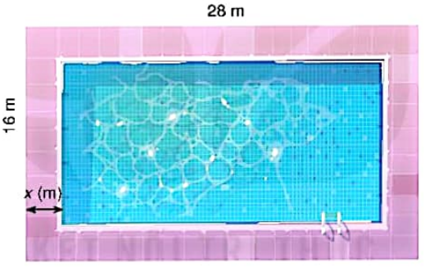

Trên một mảnh đất hình chữ nhật có kích thước 28m x 16m, người ta dự định làm một bể bơi có đường đi xung quanh (H.6.9). Hỏi bề rộng của đường đi là bao nhiêu để diện tích của bể bơi là 288m² ?

Slide 3


Slide 4
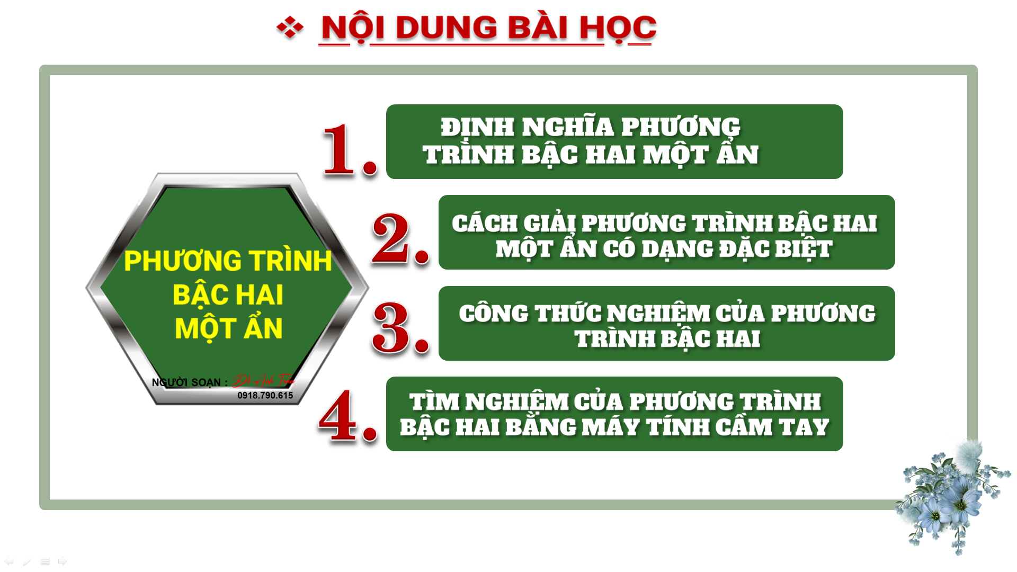

Slide 5


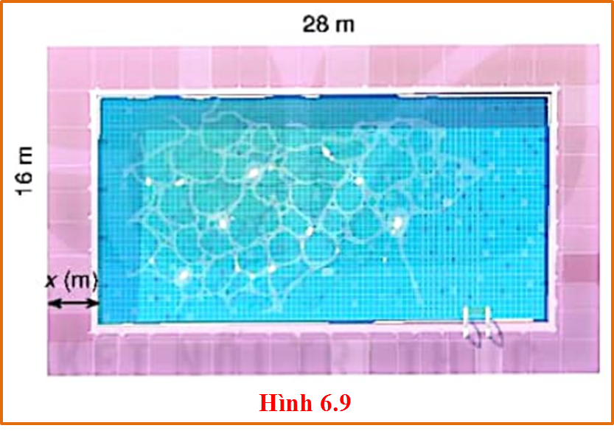
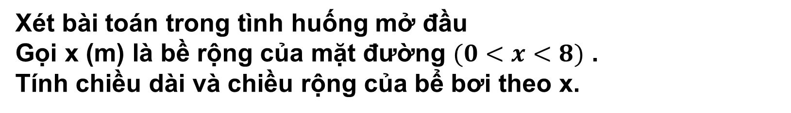
1 . ĐỊNH NGHĨA PHƯƠNG TRÌNH BẬC HAI MỘT ẨN .
Nhận biết phương trình bậc hai một ẩn .
Xét bài toán trong tình huống mở đầu
Gọi x (m) là bề rộng của mặt đường $(0<x<8)$ .
Tính chiều dài và chiều rộng của bể bơi theo x.
Chiều dài của bể bơi là :
Chiều rộng của bể bơi là :

Slide 6


1 . ĐỊNH NGHĨA PHƯƠNG TRÌNH BẬC HAI MỘT ẨN .
Nhận biết phương trình bậc hai một ẩn .
Dựa vào kết quả HĐ1, tính diện tích của bể bơi theo x.
Diện tích của hình chữ nhật có chiều dài chiều rộng lần lượt là a, b, là :

Slide 7

1 . ĐỊNH NGHĨA PHƯƠNG TRÌNH BẬC HAI MỘT ẨN .
Nhận biết phương trình bậc hai một ẩn .
Sử dụng giả thiết và kết quả HĐ2, hãy viết phương trình để tìm x.
Vì diện tích của bể bơi là 288 m² nên ta có :

Slide 8


1 . ĐỊNH NGHĨA PHƯƠNG TRÌNH BẬC HAI MỘT ẨN .
Nhận biết phương trình bậc hai một ẩn .

Slide 9
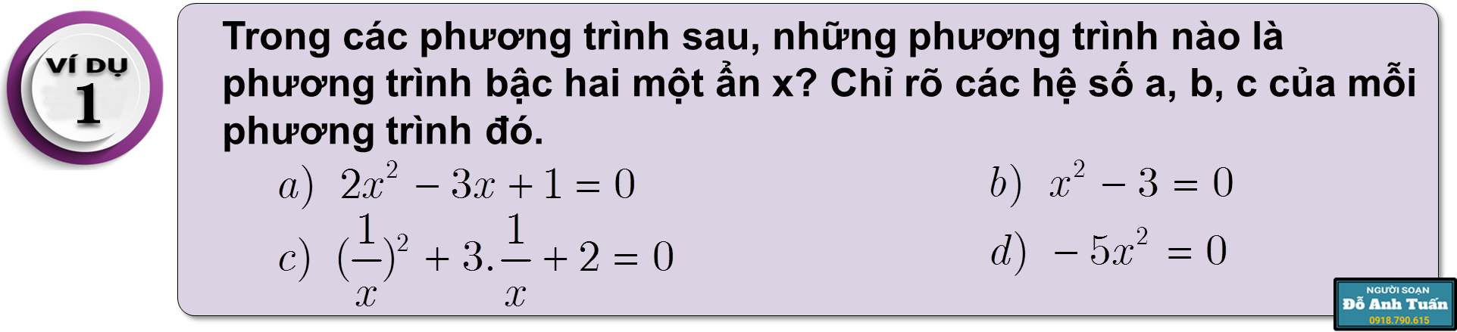
1 . ĐỊNH NGHĨA PHƯƠNG TRÌNH BẬC HAI MỘT ẨN .
là phương trình bậc hai với $a=2, b=−3, c=1$
là phương trình bậc hai với $a=1, b=0, c=−3$
không phải là phương trình bậc hai
là phương trình bậc hai với $a=−5, b=0, c=1$

Slide 10
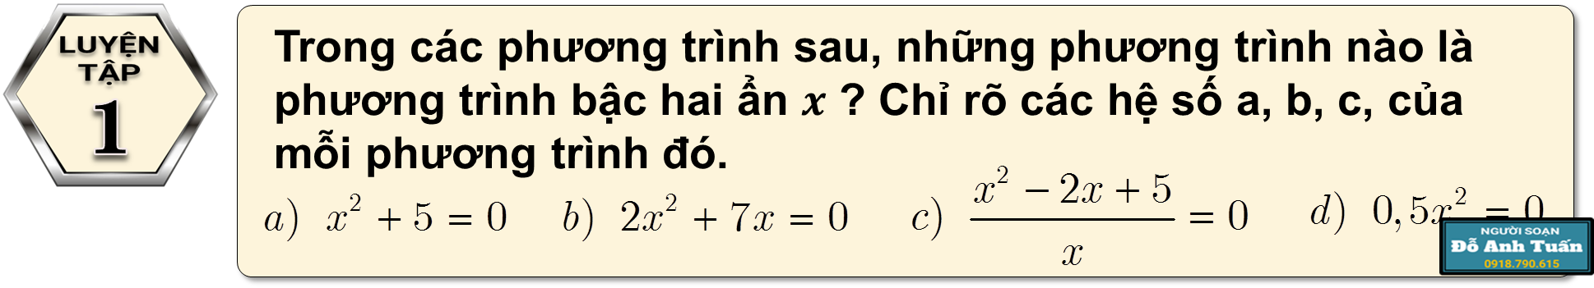
1 . ĐỊNH NGHĨA PHƯƠNG TRÌNH BẬC HAI MỘT ẨN .
là phương trình bậc hai với $a=1, b=0, c=5$
là phương trình bậc hai với $a=2, b=7, c=5$
không phải là phương trình bậc hai
là phương trình bậc hai với $a=0,5, b=0, c=0$

Slide 11
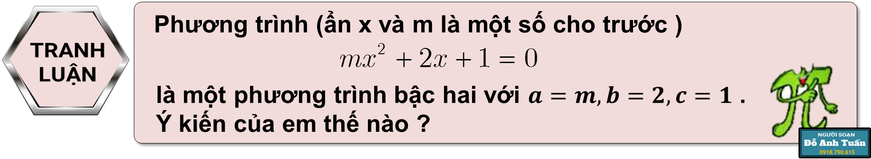
1 . ĐỊNH NGHĨA PHƯƠNG TRÌNH BẬC HAI MỘT ẨN .
Với $m=0$ thì phương trình đã cho trở thành : $2x+1=0$
Đây không phải là phương trình bậc hai .
Vậy ý kiến của Pi là sai.

Slide 12



Slide 13











Slide 14
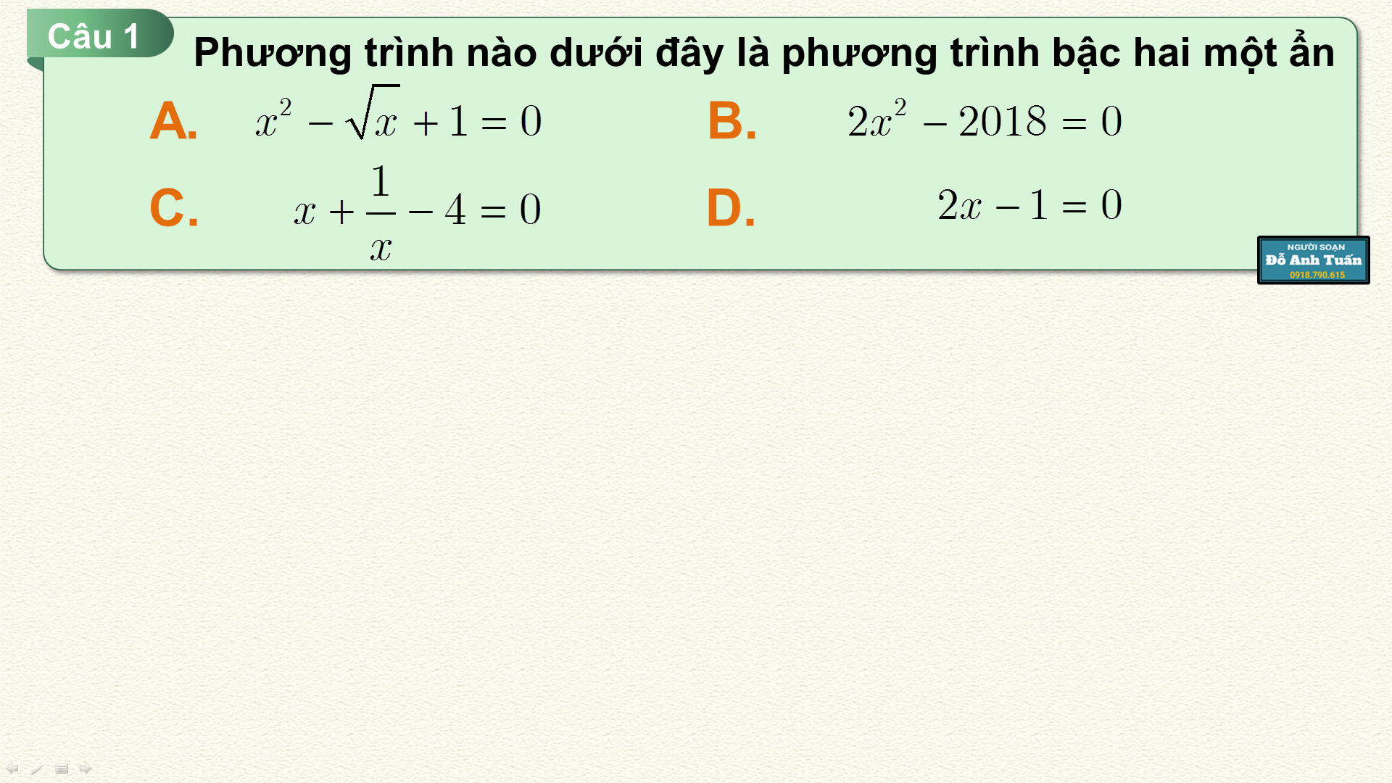

Chọn đáp án B
Giải thích: Phương trình bậc hai một ẩn (hay gọi tắt là phương trình bậc hai) là phương trình có dạng ax² + bx + c = 0 (a ≠ 0) trong đó a, b, c là các số thực cho trước, x là ẩn số.

Slide 15
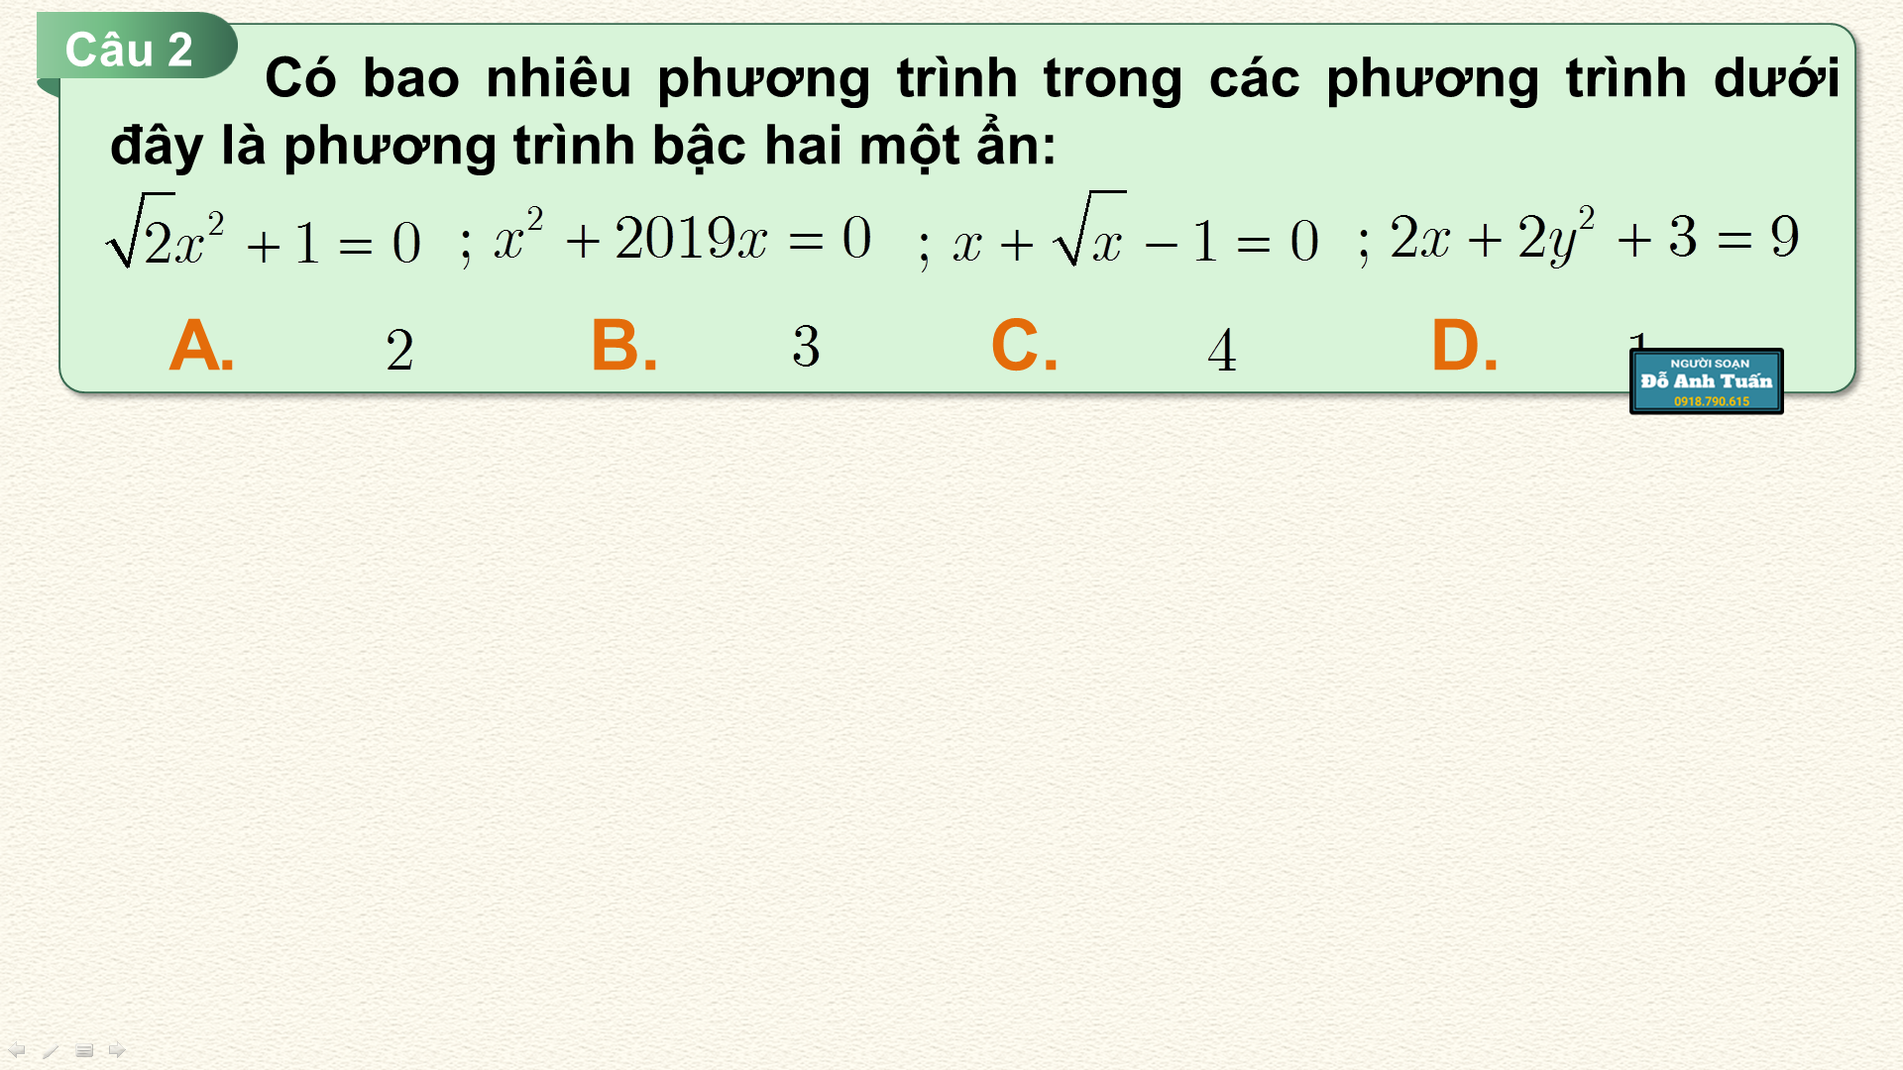
Chọn đáp án A
Giải thích: Các phương trình (3), (4) không phải là phương trình bậc hai một ẩn.

Slide 16
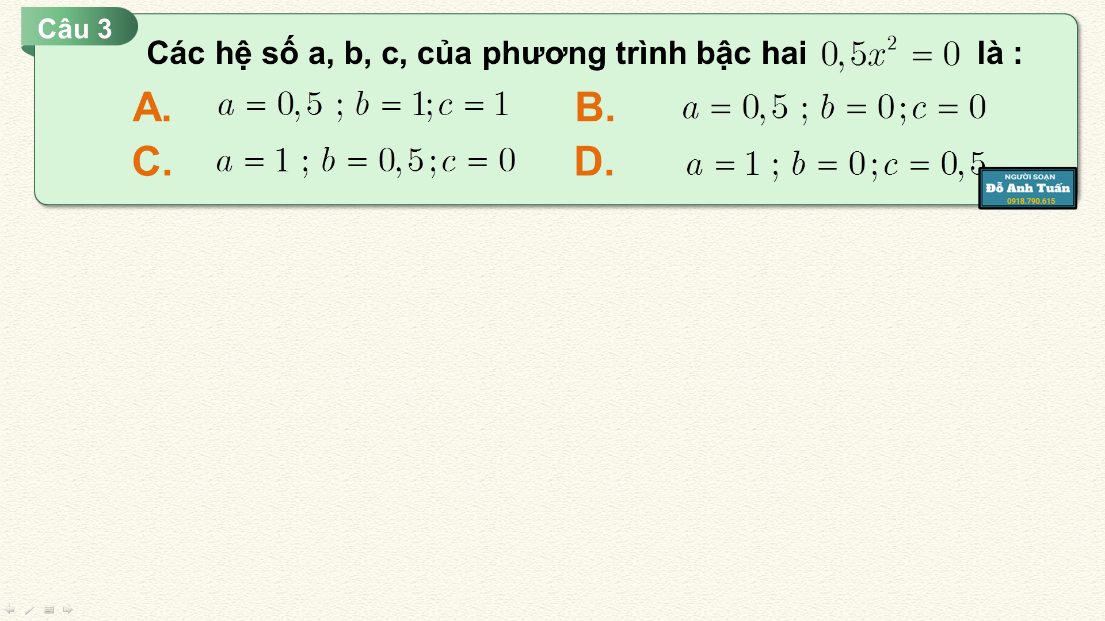
Chọn đáp án B

Slide 17
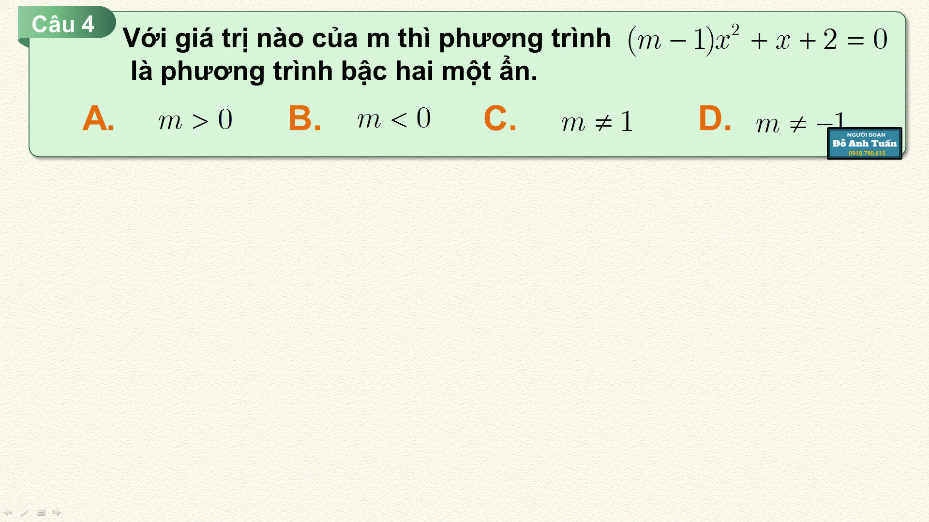
Chọn đáp án C
Giải thích: Với m =1 , phương trình trở thành
Đây không phải là phương trình bậc hai một ẩn

Slide 18
Thầy (cô) cần mua bản full xin liên hệ :
Zalo : 0918.790.615 – Đỗ Anh Tuấn
Bản full : sẽ không có tên người soạn, có thể sửa đổi , thay đổi nội dung !
Xem bài mẫu thao giảng khác của Toán 9 – KNTT , tại đây (Mục Bài giảng thao giảng của Toán 9 ):
https://sites.google.com/view/giaoandientu-doanhtuan/trang-ch%E1%BB%A7
( Nội dung bài mới sẽ được cập nhật cho đến cuối năm)

Slide 19


Slide 20



